Slide 1
PRIMERA PREVIA
Sofía Naranjo Pino
1089096432
Sofia.naranjo@utp.edu.co

Slide 2
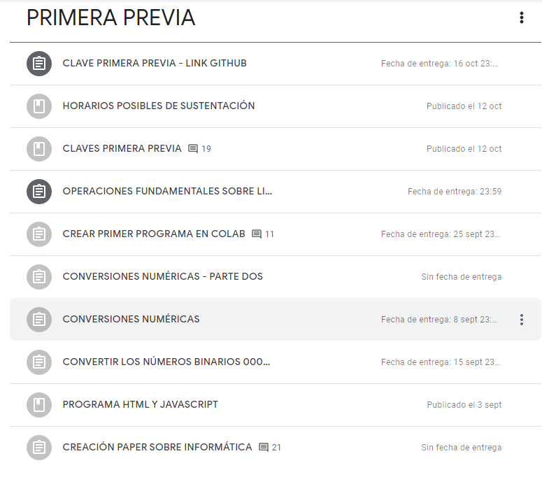
Trabajos primera previa
A continuación veremos las evidencias de todos los trabajos entregados en la primera previa, de una forma concisa y ordenada para el entendimiento de esta. También se muestra con su respetiva explicación y fechas.

Slide 3
Conceptos a entender
GitHub es una forja para alojar proyectos utilizando el sistema de control de versiones Git. Se utiliza principalmente para la creación de código fuente de programas de ordenador.
Paper. Corresponde a un tipo de texto que tiene como propósito presentar los resultados de una investigación, teórica (básica) o teórica-empírica (aplicada), desarrollada en el contexto de una disciplina del conocimiento, destinada a la publicación en revistas académicas.
HTML, siglas en inglés de HyperText Markup Language, hace referencia al lenguaje de marcado para la elaboración de páginas web.
JavaScript es el lenguaje de programación que debes usar para añadir características interactivas a tu sitio web.
Para hacer la conversión de decimal a binario, hay que ir dividiendo el número decimal entre dos y anotar en una columna a la derecha el resto (un 0 si el resultado de la división es par y un 1 si es impar). La lista de ceros y unos leídos de abajo a arriba es el resultado.

Slide 4
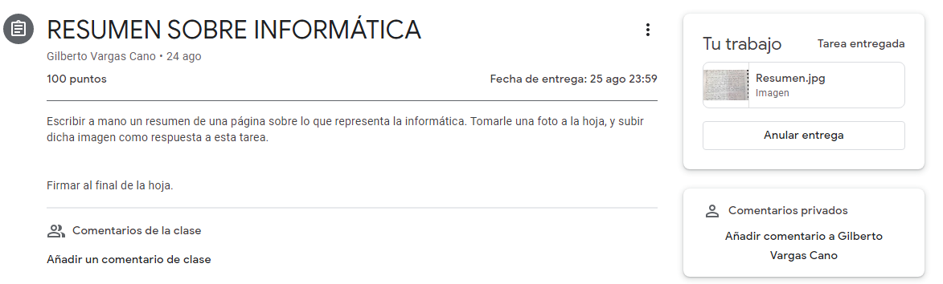
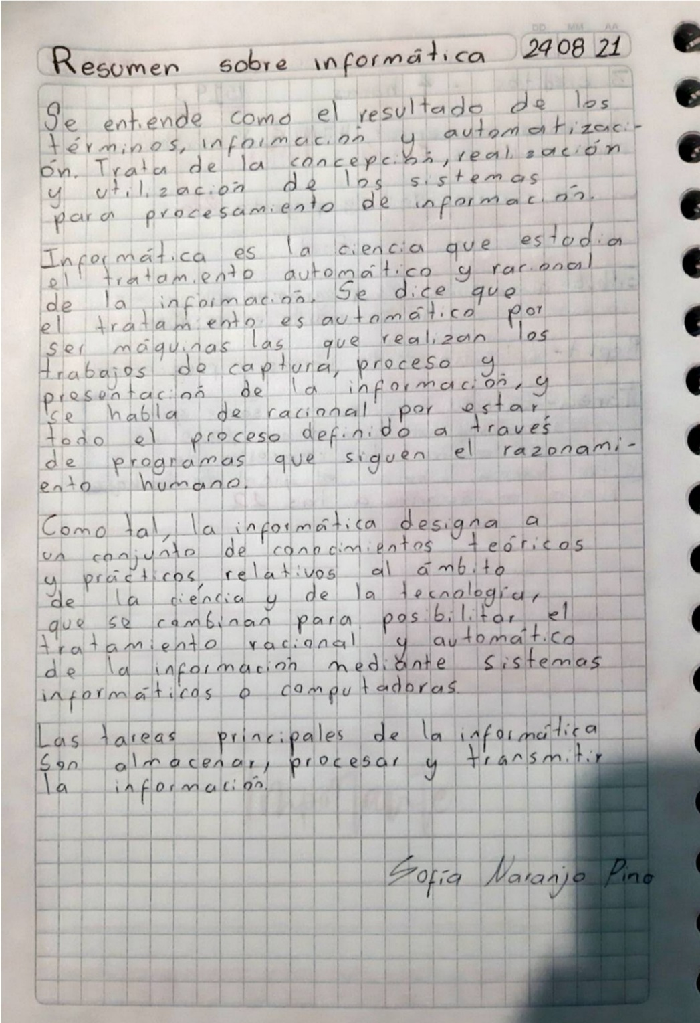
RESUMEN SOBRE INFORMÁTICA

Slide 5
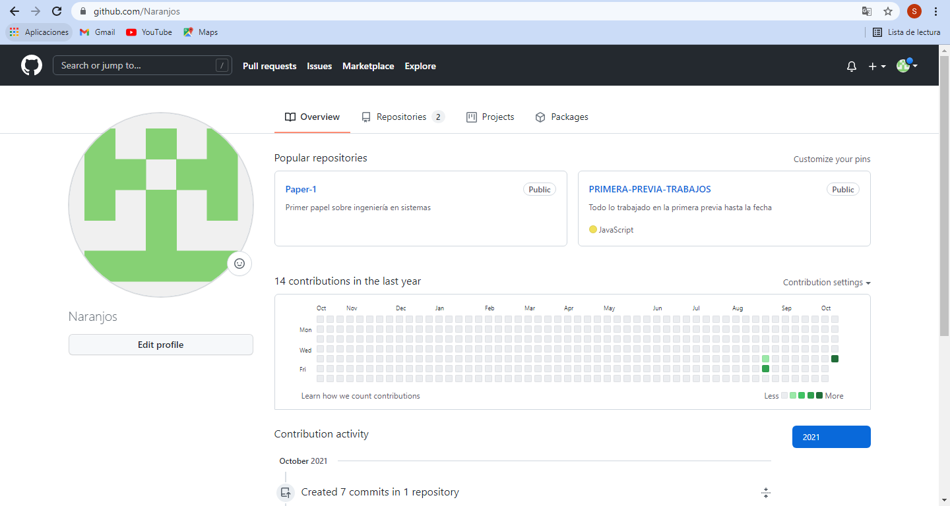
CREAR USUARIOS DE GITHUB
Siguiendo las instrucciones de clase, crear un usuario en Github. ENTREGABLE: En comentario, escribir el LINK de Github.
Link: https://github.com/Naranjos

Slide 6

CREACIÓN PAPER SOBRE INFORMÁTICA
Utilizando el Paper que se anexaron como ejemplo, se debe completar dicho documento para generar el primer Paper. Con tres temas asignados (redes y comunicaciones, inteligencia artificial e ingeniería de software). ENTREGABLE: Subir el Paper al Github.
Link al trabajo: https://github.com/Naranjos/Paper-1.git

Slide 7
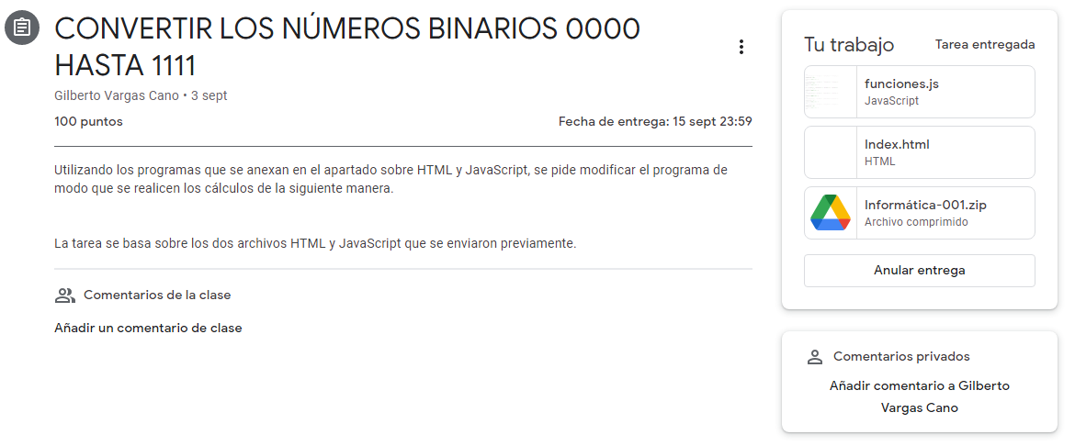
CONVERTIR LOS NÚMEROS BINARIOS 0000 HASTA 1111
En base al material “PROGRAMA HTML Y JAVASCRIPT” de la primera previa, se pide modificar para crear una página que contenga los número convertidos en binarios.
Link al trabajo en Github: https://github.com/Naranjos/PRIMERA-PREVIA-TRABAJOS.git

Slide 8
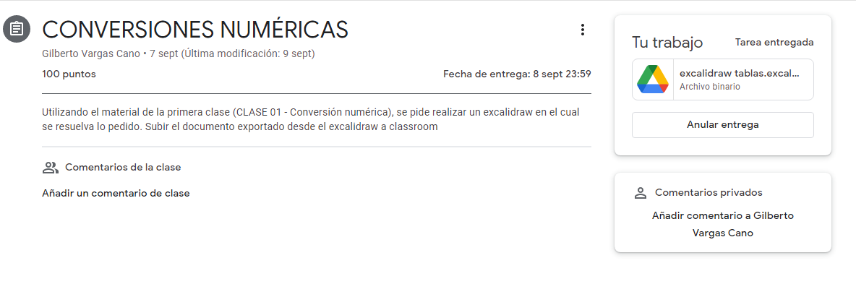
CONVERSIONES NUMÉRICAS
Utilizando el material de la primera clase (CLASE 01 - Conversión numérica), se pide realizar un excalidraw en el cual se resuelva lo pedido. Subir el documento exportado desde el excalidraw a classroom.
Link al trabajo en Github: https://github.com/Naranjos/PRIMERA-PREVIA-TRABAJOS.git

Slide 9
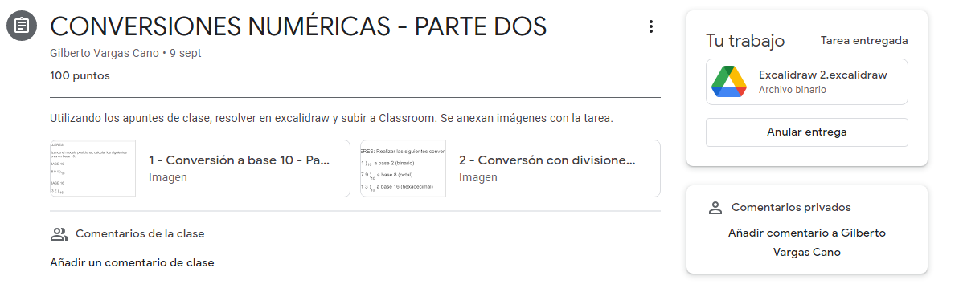
CONVERSIONES NUMÉRICAS - PARTE DOS
Utilizando los apuntes de clase, se nos pide convertir varios números de base decimal a binario, octal y hexadecimal. resolver en excalidraw y subir a Classroom.
Link: https://github.com/Naranjos/PRIMERA-PREVIA-TRABAJOS.git

Slide 10
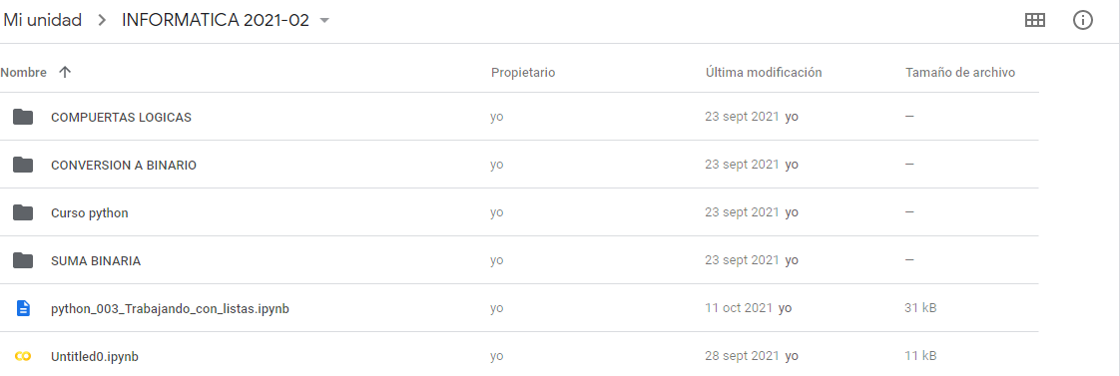
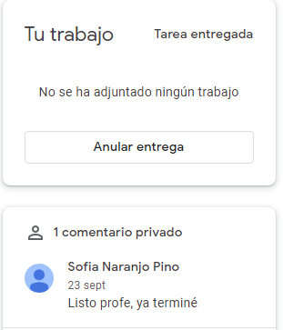
CREAR PRIMER PROGRAMA EN COLAB
Ingresar a DRIVE y Crear carpetas de trabajo. Una de las carpetas se llamará CURSO DE PYTHON.
Ingresar a la carpeta y subir a la carpeta el archivo que se anexa a esta tarea, experimentar con el archivo. Agregar sus propios códigos de prueba.
POR ÚLTIMO, subir al Classroom una nota de texto indicando que todo ha ido bien, o solicitando ayudando en caso de dificultad.

Slide 11
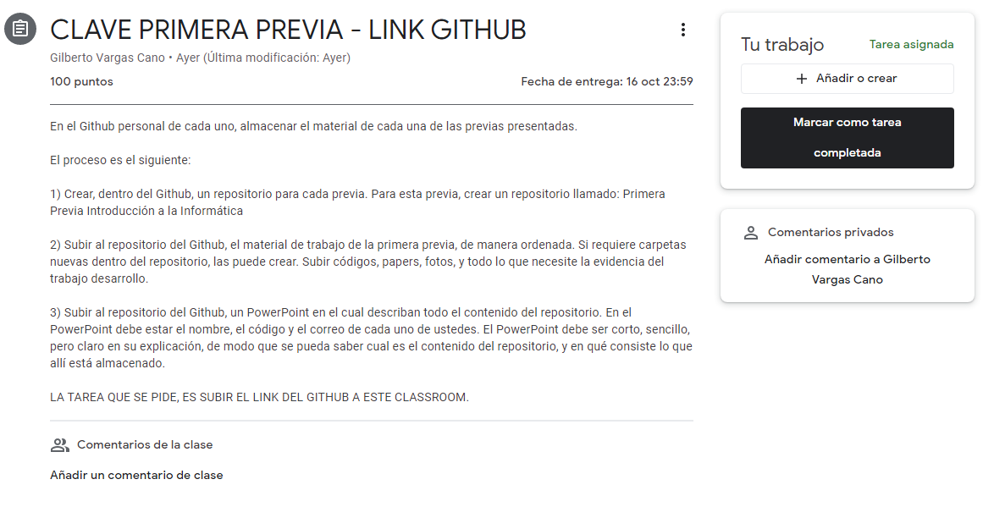
CLAVE PRIMERA PREVIA - LINK GITHUB

Slide 12
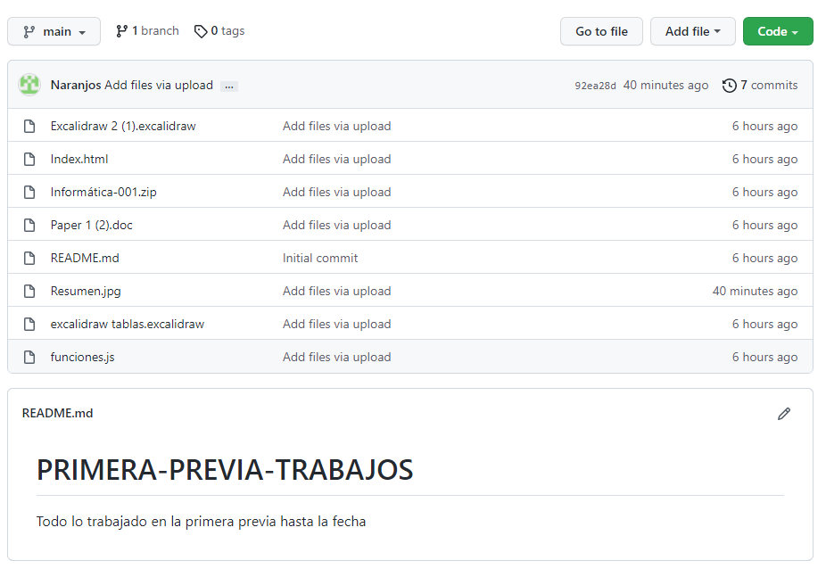
Link al repositorio de la primera previa con todos sus trabajos y respectivas presentes diapositivas: https://github.com/Naranjos/PRIMERA-PREVIA-TRABAJOS.git
Este repositorio contiene los trabajos de los que he hablado anteriormente, con una breve descripción sobre la previa a la que corresponde.

